Slide 1

«Критерии эффективности деятельности куратора»
Шарлаева Ирина Вениаминовна,
заведующий отделом воспитания,
поддержки семьи и детства
ПЕТРОЗАВОДСК, 2022 год

Slide 2
Разъяснения Минпросвещения РФ от 3 сентября 2021 г. «Разъяснения об организации классного руководства (кураторства) в группах образовательных организаций, реализующих образовательные программы СПО, в том числе программы профессионального обучения»
П. 11. Организация классного руководства (кураторства) в группах предусматривает создание условий эффективной воспитательной деятельности при реализации целей и задач воспитания и социализации обучающихся, установленных нормативными правовыми актами федерального и регионального уровней, а также дополнительных задач с учетом социально-экономической, социокультурной, демографической, криминогенной ситуации в конкретных муниципальных образованиях и образовательных организациях среднего профессионального образования.
П.12. Содержанием воспитательной работы педагогического работника, осуществляющего классное руководство (кураторство) в группах, является воспитательная работа, осуществляемая образовательной организацией в рамках утвержденных программы воспитания и календарного плана воспитательной работы.

Slide 3
Раздел 6. Методические рекомендации органам исполнительной власти субъектов Российской Федерации, осуществляющим государственное управление в сфере образования, по организации работы педагогических работников, осуществляющих классное руководство в общеобразовательных организациях (письмо Минпросвещения России от 12 мая 2020 г. N ВБ-1011/08)
Две группы критериев оценки эффективности:
критерии оценки процесса деятельности (анализ текущей работы классных руководителей),
критерии оценки результативности (оценка конечных результатов работы классного руководителя в области воспитания и социализации).

Slide 4
Критерии оценки процесса деятельности
Комплексность как степень охвата в воспитательном процессе направлений, которые обозначены в нормативных документах (реализация мероприятий по каждому из направлений деятельности).
Адресность как степень учета в воспитательном процессе возрастных и личностных особенностей учащихся, характеристик группы.
Инновационность как степень использования новой по содержанию и формам подачи информации, интересных форм и методов взаимодействия, в том числе интернет-ресурсов, сетевых сообществ, ведения блогов и т. д.
Системность как степень вовлеченности в решение воспитательных задач разных субъектов воспитательного процесса.

Slide 5
КУРАТОР В СПО: ОСОБЕННОСТИ ВОСПИТАТЕЛЬНОЙ ДЕЯТЕЛЬНОСТИ В УСЛОВИЯХ ТРАНСФОРМАЦИИ СИСТЕМЫ ВОСПИТАНИЯ
Методические рекомендации ГАУ ДПО «Саратовский областной ИРО», 2021 г.
учебные достижения обучающихся;
посещаемость занятий;
активность самоуправления группы;
организация индивидуальной и коллективной работы с родителями, обучающимися, сотрудниками колледжа;
соблюдение обучающимися группы законодательства РФ и нормативных документов учреждения СПО;
организация общественно-полезной деятельности;
оформление кураторской документации.

Slide 6
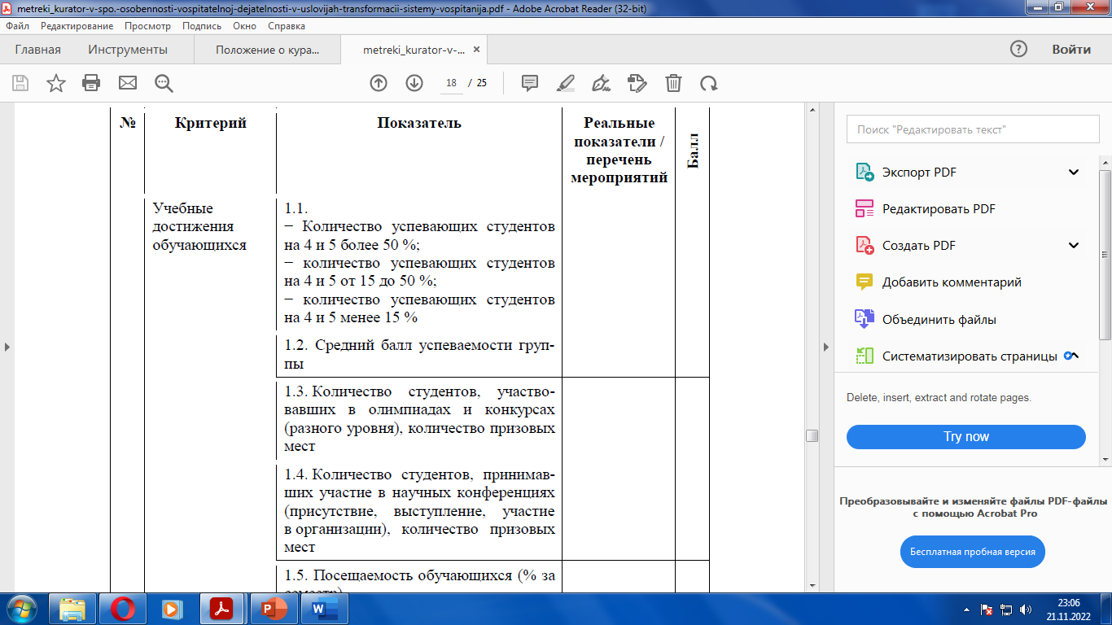

Slide 7
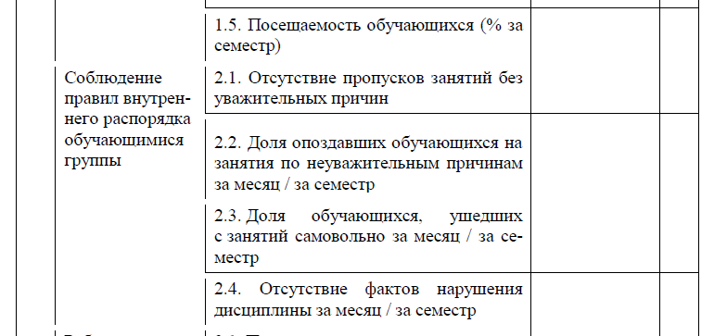

Slide 8
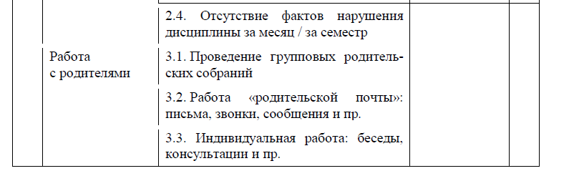
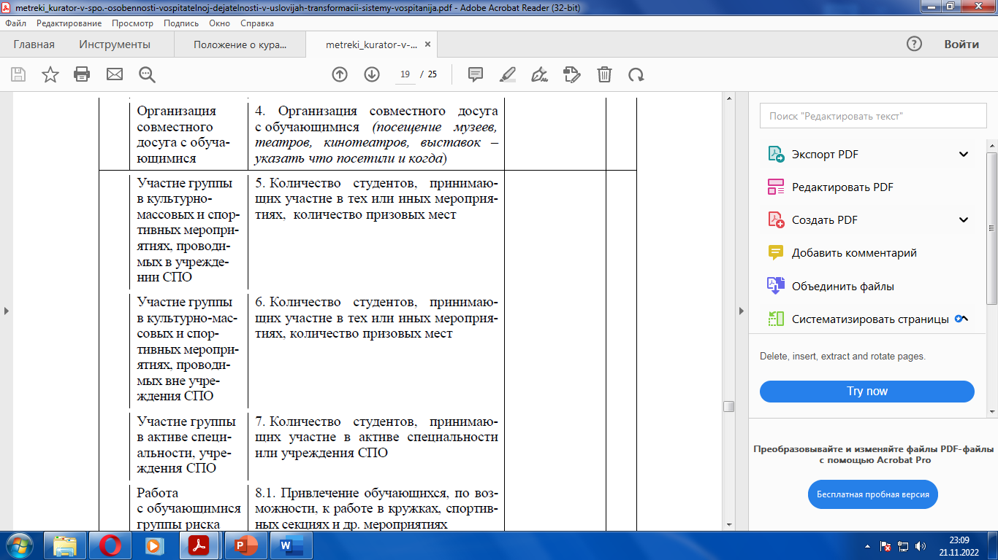

Slide 10
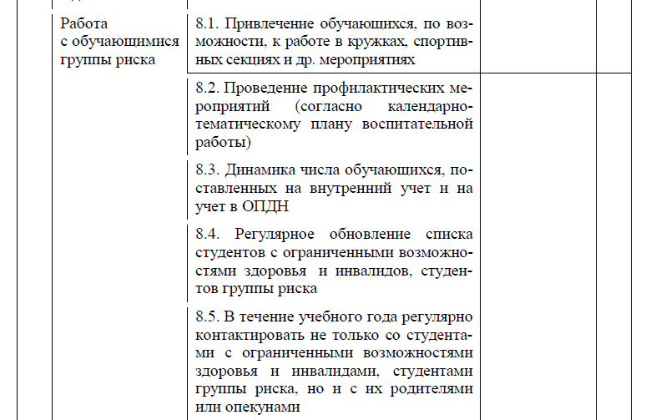

Slide 11
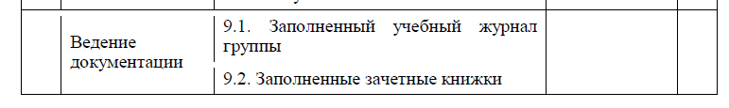
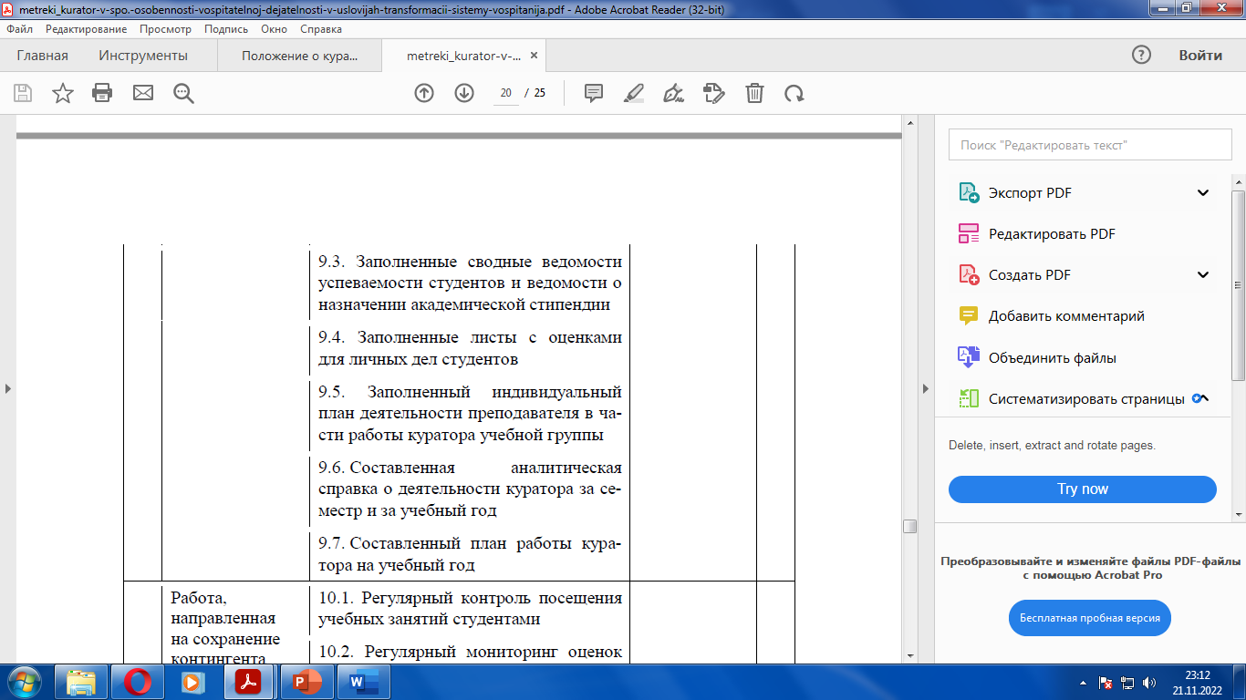

Slide 12
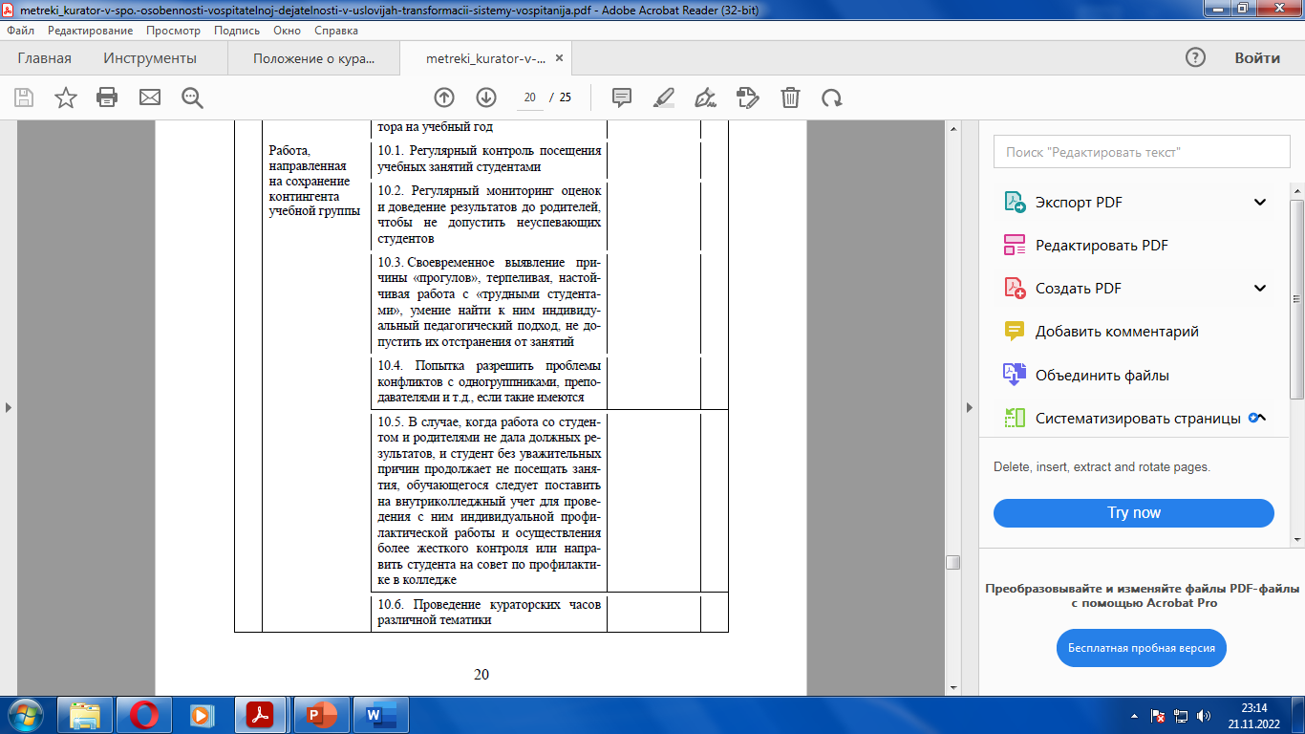

Slide 13
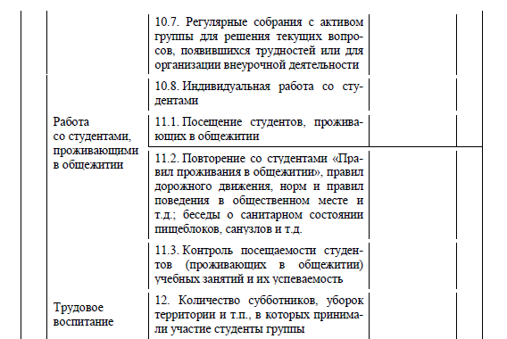

Slide 14
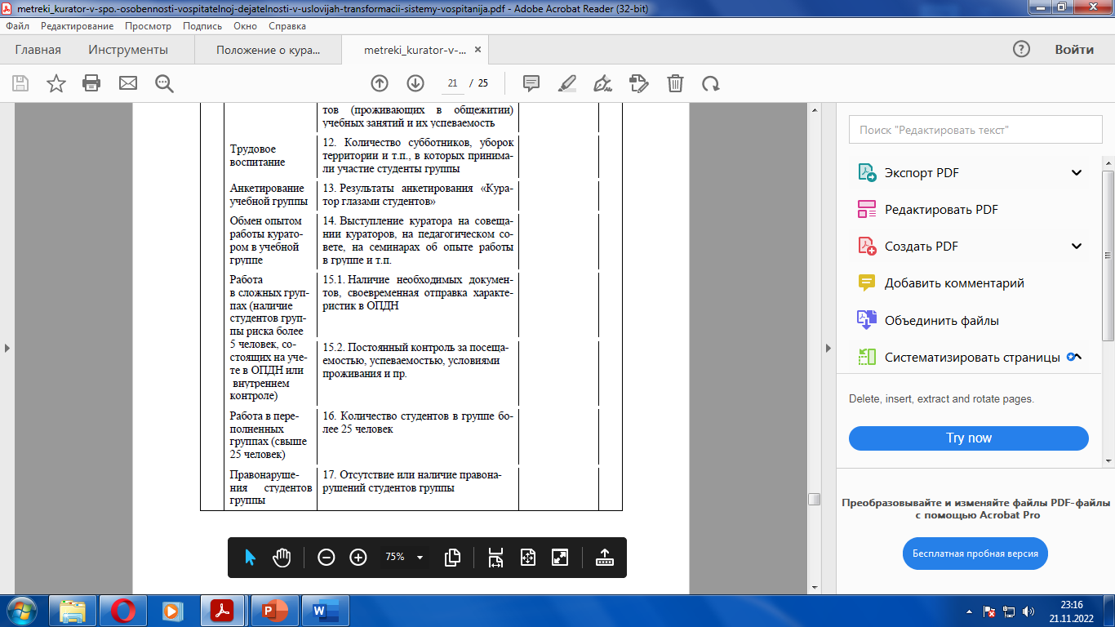

Slide 15
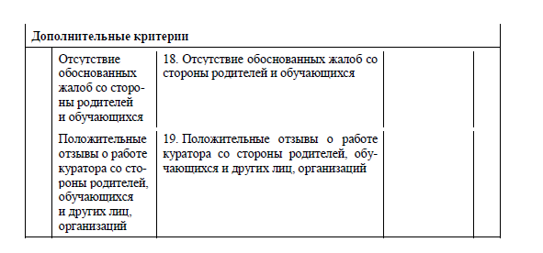

Slide 16
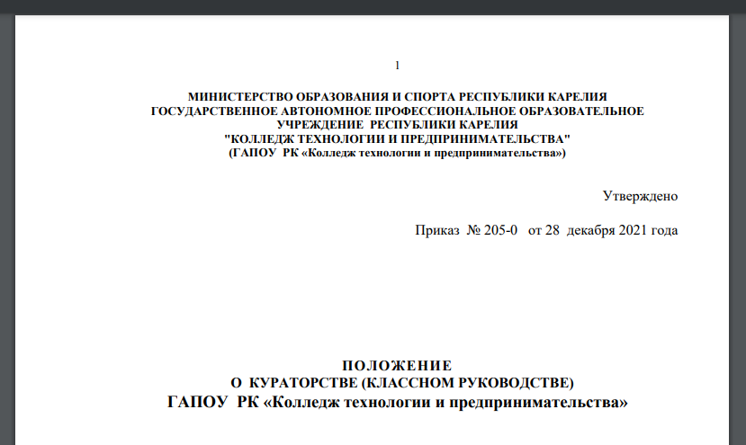
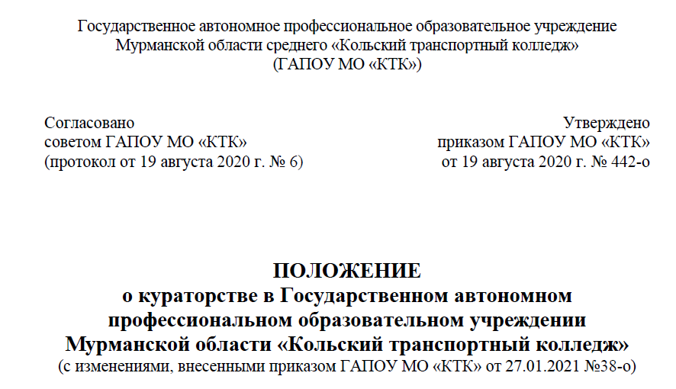

Slide 17
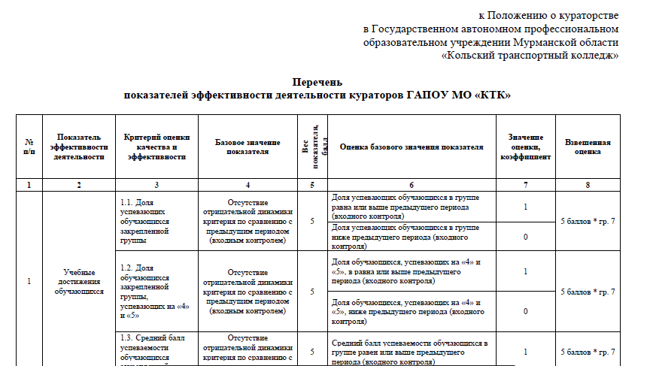

Slide 18
Критерии оценки результативности
Сформированность у обучающихся знаний, представлений о системе ценностей гражданина России;
Сформированность позитивной внутренней позиции личности обучающихся в отношении системы ценностей гражданина России;
Наличие опыта деятельности на основе системы ценностей гражданина России;
Сформированность мотивации на работу по получаемой профессии.

Slide 19
Указом президента России В.В.Путина 9 ноября 2022 года в России утверждены Основы государственной политики по сохранению и укреплению традиционных российских духовно-нравственных ценностей.
К ним отнесены жизнь, достоинство, права и свободы человека, патриотизм, гражданственность, служение Отечеству и ответственность за его судьбу, высокие нравственные идеалы, крепкая семья, созидательный труд, приоритет духовного над материальным, гуманизм, милосердие, справедливость, коллективизм, взаимопомощь и взаимоуважение, историческая память и преемственность поколений, а также единство народов России.

Slide 20
Как оценить результативность?
Сформированность знаний – тестирование, анкетирование, результаты успеваемости по предметам.
Сформированность позитивной внутренней позиции – педагогическое наблюдение, тренинг, решение кейсов.
Наличие опыта деятельности – анализ участия в мероприятиях, рефлексия, анкетирование.
Сформированность мотивации на работу по получаемой профессии – анкетирование, результаты успеваемости по специальности, участие в профессиональных конкурсах.

Slide 21
Домашнее задание (до 12 декабря)
Изучить Положение о классном руководстве (кураторстве) своей ОО (указать в ДЗ ссылку на документ на сайте или приложить документ).
Если в локальном акте закреплены критерии оценки эффективности, то оценить свою деятельность по этим критериям за 1 полугодие учебного года (индивидуально).
Если в локальном акте нет критериев оценки эффективности, то использовать рекомендации СОИРО и разработать систему оценивания для своей ОО (группа слушателей)

Slide 22
Следующее занятие - 13 декабря
Тема «Самый классный классный
(адреса педагогического опыта)»

